Slide 1
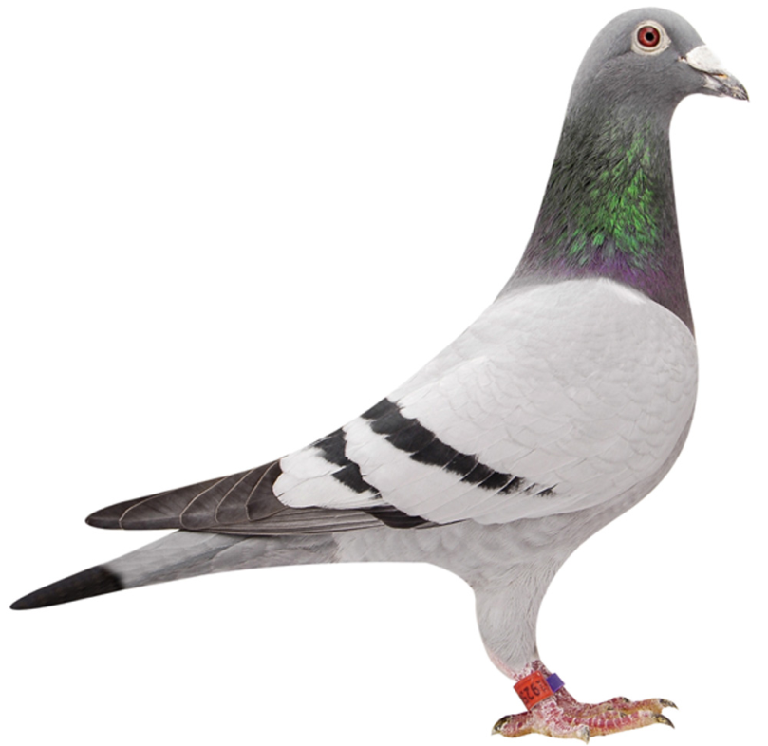
Velkommen til
Norges Brevdueforbunds
Årsmøte
Landsutstilling
Årsfest
20. Januar – 22. januar 2017
Quality Airport Hotel Gardermoen

Slide 2
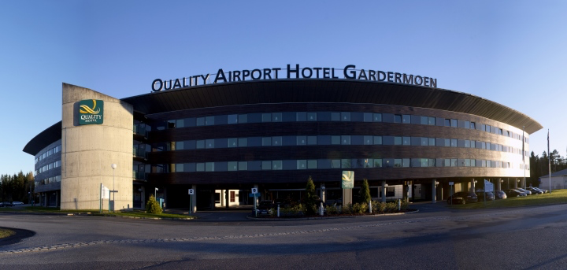
20. – 22. januar 2017 Quality Airport Hotel Gardermoen

Slide 3
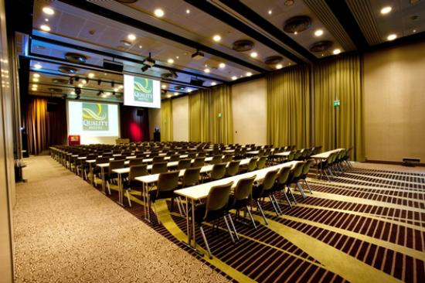
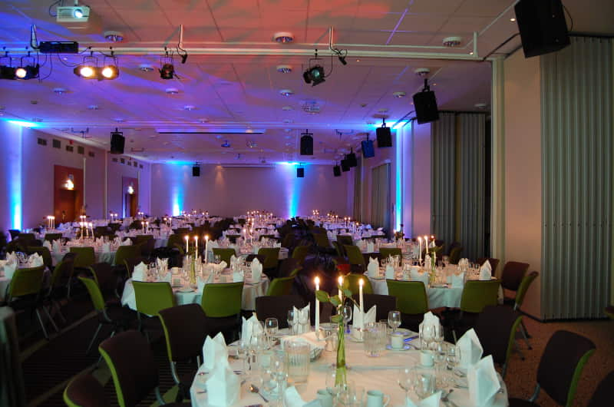
20. – 22. januar 2017 Quality Airport Hotel Gardermoen

Slide 4
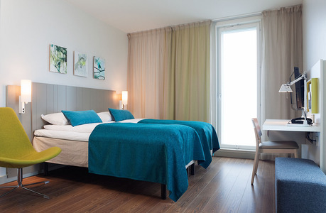
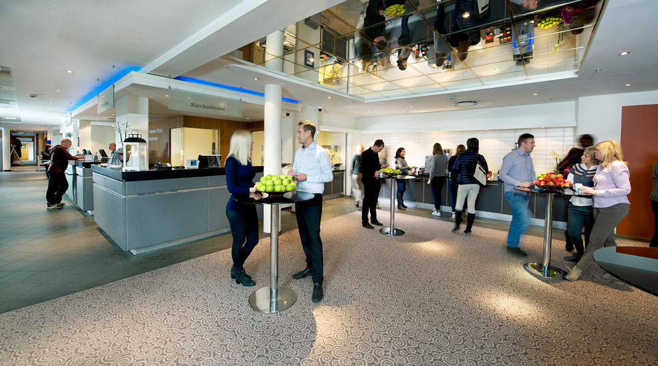
20. – 22. januar 2017 Quality Airport Hotel Gardermoen

Slide 5
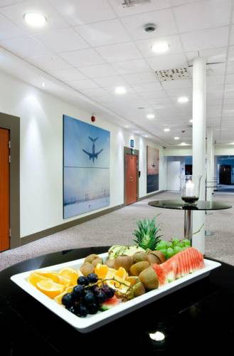
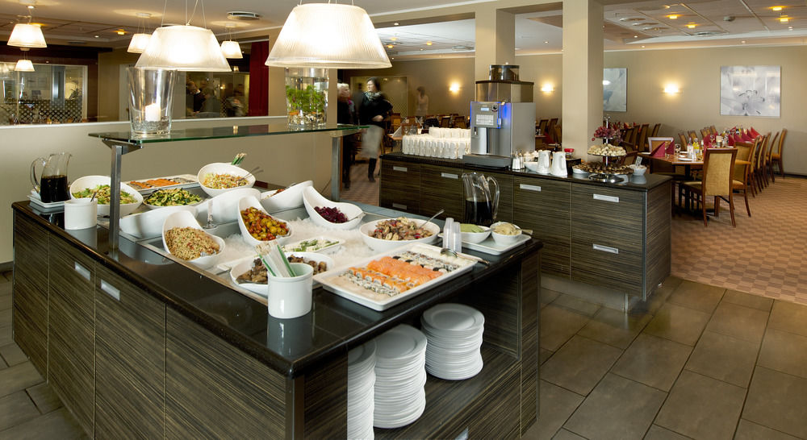
20. – 22. januar 2017 Quality Airport Hotel Gardermoen

Slide 6
Fredag 20. januar 2017
12:00 – Hotellet er åpent for ankomst / innsjekk.
14:00 – 17:00: Innlevering av utstillingsduer ved hotellets konferanseavdeling.
19:00: Fredagsmiddag med 3-retters meny i hotellets restaurant.
21:00: Korte foredrag om brevduesport (med salg av drikke i egen bar)
21:30: Auksjon del 1
22:15: Pause
22:30: auksjon del 2

Slide 7
Lørdag 21. januar 2017
07:00 – 10:00 : Frokost i hotellets spisesal
09:00 – 13:00: Bedømmelse av duer i landsutstillingen
10:00 – 13:00 : NBF årsmøte del 1
10:00 – 13:00: Sosial tur for ledsagere med fler
13:00 – 14:00: Lunsjbuffet i hotellets restaurant
14:00 – 16:00: NBF årsmøte del 2
16:30 – 17:00: NBF premieutdeling
17:00 – 18:00: Utstillingslokale er åpent (stengt resten av dagen)
19:00 – 19:30: Velkomstdrikk i hotellets vestibyle / bar
19:30 : NBFs årsfest

Slide 8
Lokale for NBFs årsfest
Middagen inkluderer:
- 3-retters selskapsmeny

Slide 9
Søndag 22. januar 2017
08:00 – 11:00 : Frokost i hotellets spisesal
09:00 – 12:00: Utstillingslokale er åpent
11:30 – 12:00 : Premieutdeling for NBF landsutstilling 2017
12:00: Utsjekk fra hotellet
Betaling skjer for hver enkelt til hotellet ved utsjekk.

Slide 10
Priser
Helpensjonspakker per person (3085,- per person)
Overnatting i hotellets standard rom to netter.
Gratis Wi-FI hele helgen.
3-retters middag fredag kveld
Frokost lørdag og søndag
Kaffebuffet med frukt, kaker, softice og popcorn 09:00 – 17:00 i fellesarealet og Pure Water hele dagen.
Lunsj lørdag med kaffe
3-retters festmiddag med ankomstdrikk og en enhet drikke til maten i eget festlokale.

Slide 11
Priser
Delpensjonspakker per person
Overnatting fredag / lørdag med 3-retters fredag 0g frokost lørdag:
1440,-
Overnatting fredag / lørdag og frokost lørdag:
1065,-
3-retters middag fredag kveld:
375,-
Overnatting lørdag/søndag med 3-retters festmiddag med en drikke og velkomstdrikk og frokost søndag:
1635,-
3-retters festmiddag lørdag med en drikke og velkomstdrikk:
650,-
Tillegg per rom for enkeltrom per natt:
200,-

Slide 12
Priser
Dagpakke per person for ikke boende:
575,-
Lunsj
Kaffebuffet med frukt, kaker, softice og popcorn hele dagen
Pure water hele dagen
Gratis wifi hele dagen
3-retters middag fredag kveld for ikke boende:
375,-
3-retters festmiddag lørdag med velkomstdrikk og en drikke til maten
650,-
3-retters festmiddag lørdag uten drikke:
450,-

Slide 13
Andre servicetilbud
Free WiFi på hotellet hele helgen
Shuttlebus fra Gardermoen Airport til hotellet
Fri parkering (henvendelse i resepsjon for parkeringsbevis)
Treningsrom
Kabel-TV
Valutaveksling
Minibar på alle rom

Slide 14
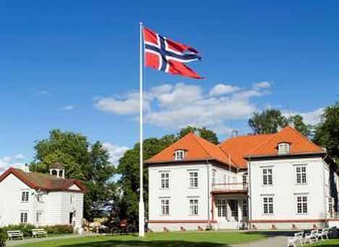
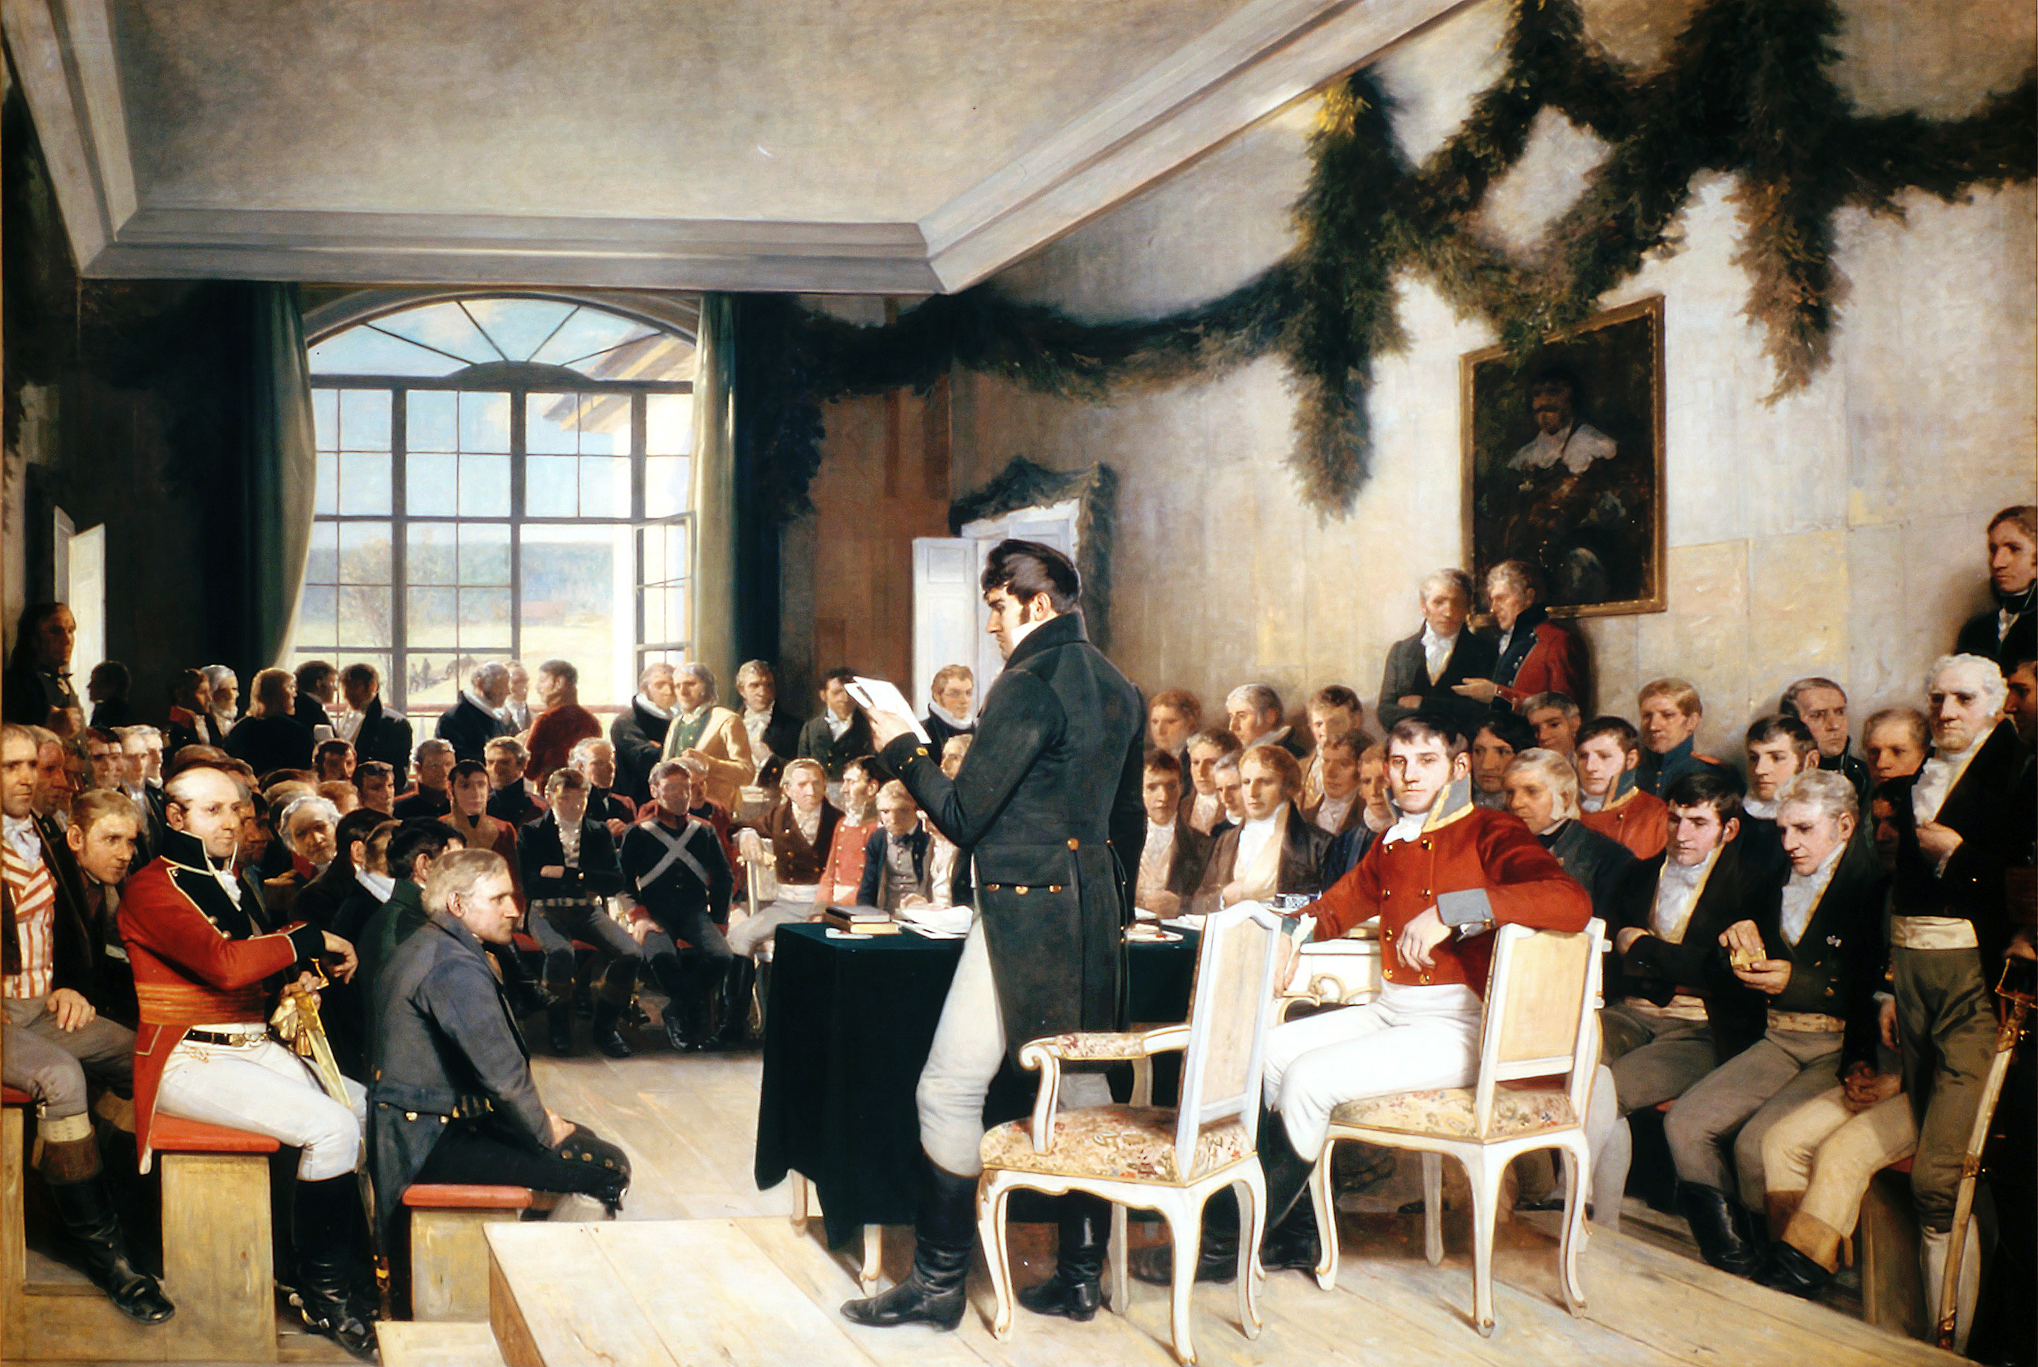
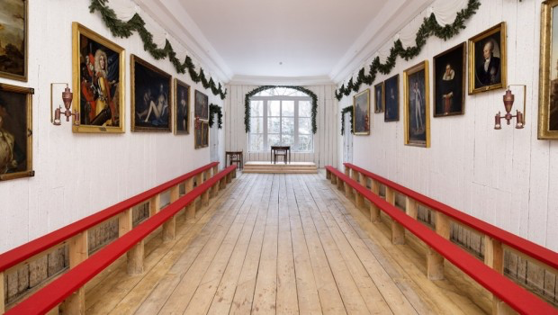
Utflukt lørdag formiddag
for ledsagere og andre interesserte
(egenbetaling ca 200,-)
Busstur til Eidsvollbygningen 1814 (10:00 – 13:00)
Omvisning med guide

Slide 15
Påmelding til arrangementet
Påmelding skjer via e-post eller telefon til:
Tom Corneliussen
E-post: tom.corneliussen@vikenfiber.no
Telefon: +47 92 84 91 26
Lars Corneliussen
E-post: lars@corneliussenpigeons.com
Telefon: + 47 95 87 92 98
Frist for påmelding: 15. desember 2016
Vær vennlig ved påmelding å oppgi navn på de som skal delta, og hvordan du/dere ønsker å delta på arrangementet.

Slide 16
Påmelding av duer til landsutstilling
Påmelding av duer til landsutstilling skjer via e-post:
Lars Corneliussen
E-post: lars@corneliussenpigeons.com
Frist for påmelding: 15. januar 2017
Utstillingsklasser:
Klasse 2A: Sportsklasse hanner med tilleggspoeng for kappflyvninger sesongen 2016
Klasse 2U: Sportsklasse hunner med tilleggspoeng for kappflyvninger sesongen 2016
Klasse 3A: Ettårige hanner med flyvekrav (400 pr.km. 2015-2016)
Klasse 3U: Ettårige hunner med flyvekrav (400 pr.km. 2015-2016)
Klasse 4A: Unge hanner (født 2016)
Klasse 4U: Unge hunner (født 2016)
Klasse 5A: Unge hanner (født 2016) tilhørende juniormedlemmer
Klasse 5U: Unge hunner (født 2016) tilhørende juniormedlemmer
Klasse 6A: Åpen klasse hanner
Klasse 6U: Åpen klasse hunner
Pris per due: kroner 50,-

Slide 17
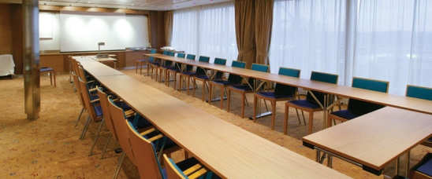
Konferanserom

Slide 18
Utstilling
Klasse 2A (Sportsklasse hanner)
Klasse 2U (Sportsklasse hunner)
Klasse 3A (Ettårige hanner)
Klasse 3U (Ettårige hunner)
Klasse 4A (Ungduer hanner)
Klasse 4U (Ungduer hunner)
Klasse 5A (Ungduer hanner, juniormedlem)
Klasse 5U (Ungduer hunner, juniormedlem)
Klasse 6A (Åpen klasse, hanner)
Klasse 6U (Åpen klasse, hunner)
Lagkonkurranser:
klasse 3A (gruppelag)
klasse 3U (gruppelag)
Klasse 4A (foreningslag)
Klasse 4U (foreningslag)
NBFs ærespremie til medlemmet med best sammenlagte utstillingspongsum, hann og hunn, uansett klasse.
NB! Nøyaktig utfylte kurvskjema med navn på eier, duens ringnummer og utstillingsklasse må følge med hver eneste kurv som innleveres til utstilling.

Slide 19
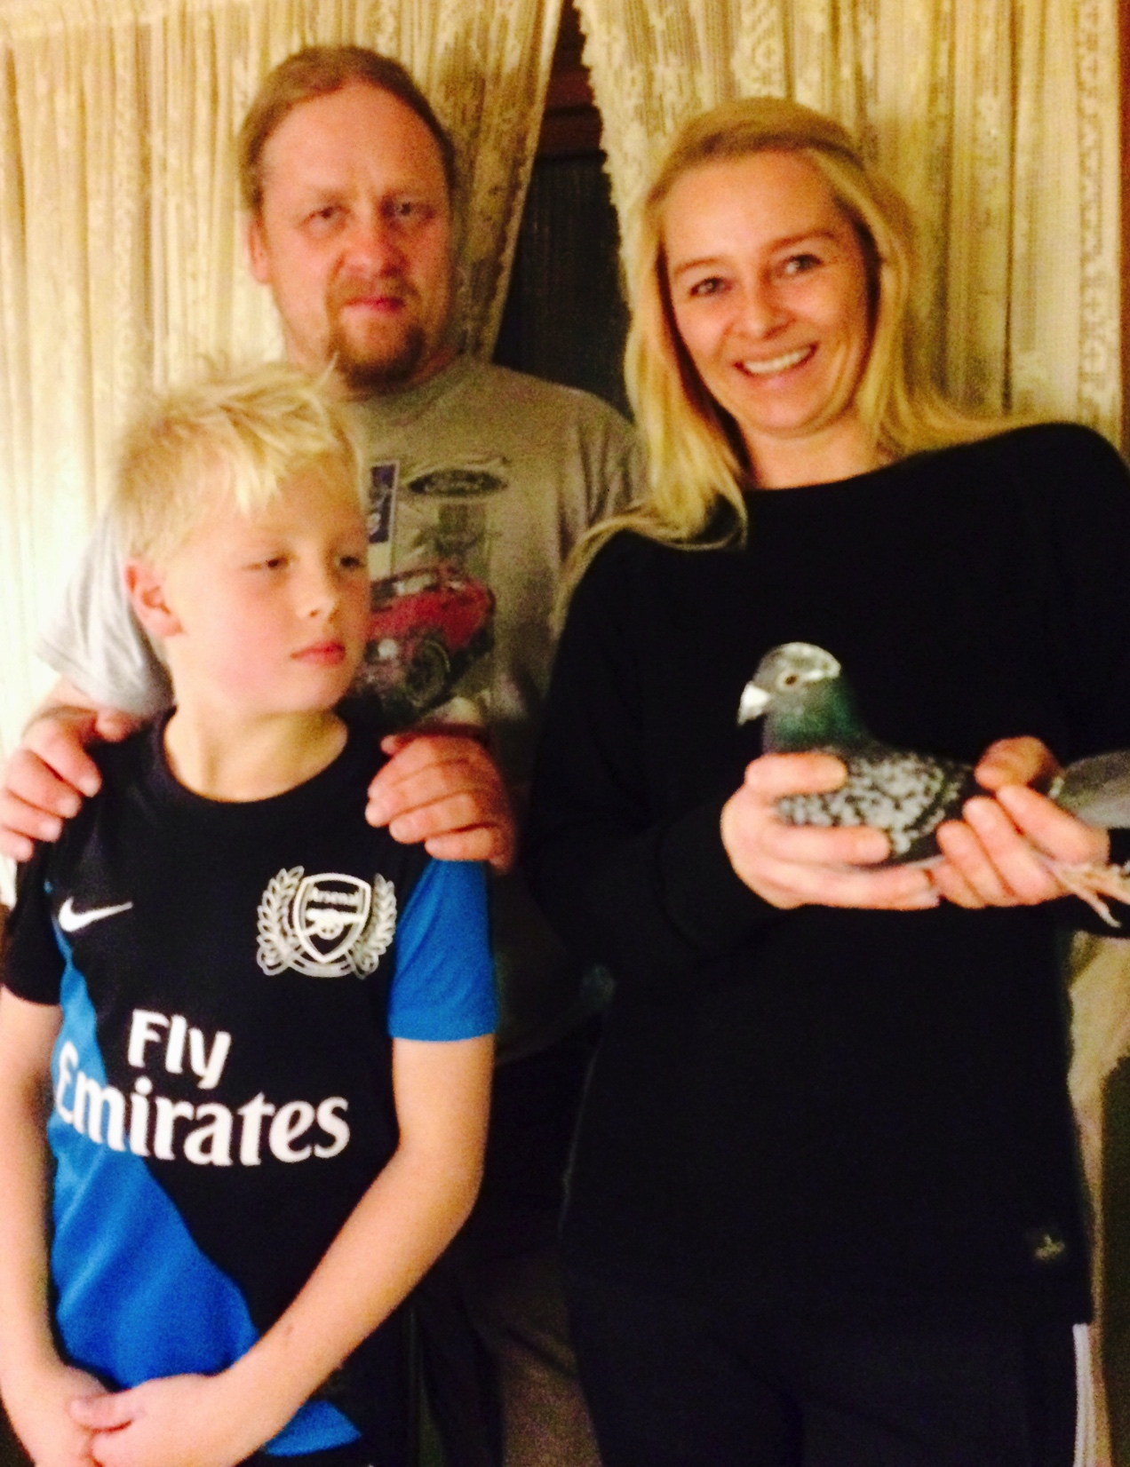
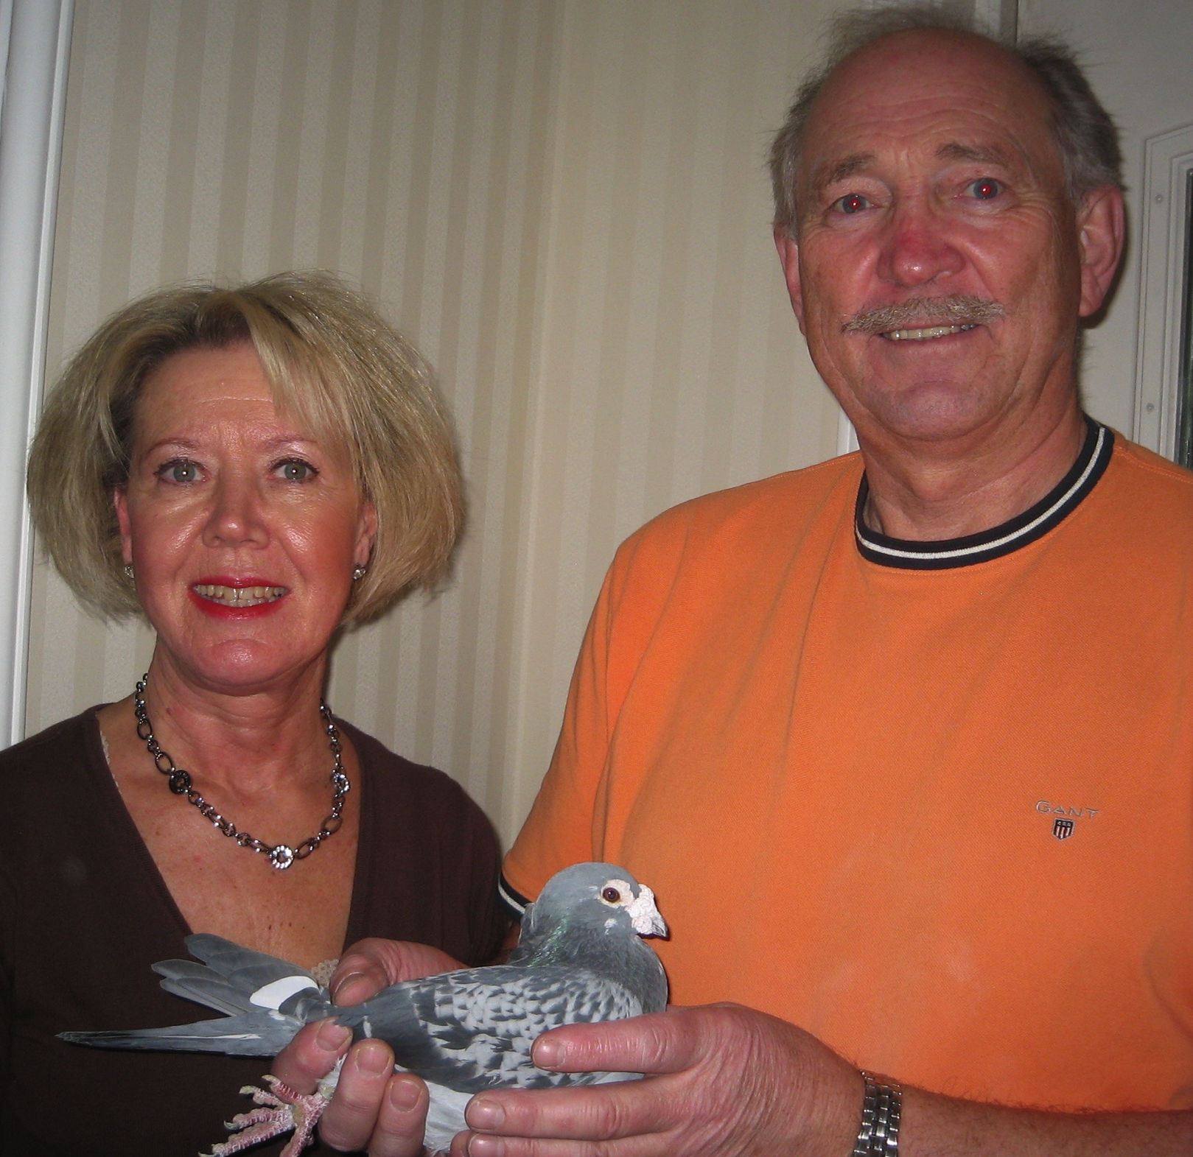
Auksjon
Nytt konsept: BEST OF NORWAY
Bjarte Alvær
Kalleklev & Veland
Tim Igelkjønn
Stein Thorsen
Knut Austreim
Helge Seldal
Herlof G. Herlofsen
Fam Lindberg
Julian Lici
Ragnar Jørgensen
Karl Kristian Olsen
Arne Knudsen
Med flere ...

Slide 20
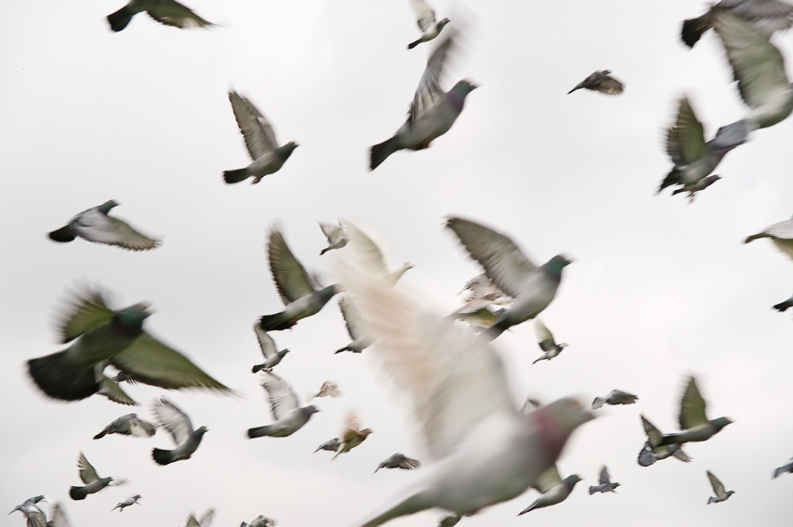
Velkommen!
På vegne av gruppe 1 og NBF

